Slide 1
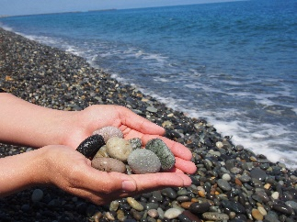
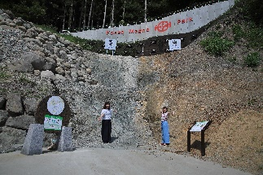
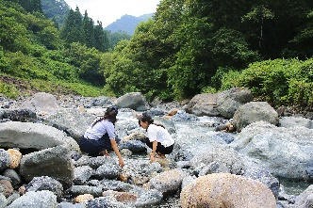
ジオパークをじっくり学習する糸魚川2泊3日コース【新潟県】
出発地：各地
日次 | 行 程 | 宿泊
1 | 昼食・ジオパーク学習(案内付き) ジオパーク学習(案内付き) 各地 ＝＝＝＝ 高浪の池 ＝＝＝ 小滝川ヒスイ峡 ＝＝＝ 12:00～13:30 13:50～14:20 ジオパーク学習(案内付き) フォッサマグナパーク ＝＝＝ 宿 15:00～16:00 | 新潟県糸魚川市 ホテル、旅館、民宿等
2 | 学芸員ホール説明・館内自由見学 自然体験(案内付き) 宿＝＝＝ フォッサマグナミュージアム ＝＝＝ 親不知海岸でヒスイ探し体験 ＝＝＝ 8:30 9:00～10:10 10:40～11:40 昼食 ジオパーク学習(案内付き) 漁火(道の駅親不知ピアパーク内) ＝＝＝ 親不知コミュニティロード ＝＝＝ 11:45～12:35 12:45～13:45 産業体験(漁協関係者案内) 能生漁港昼セリ市場見学 ＝＝＝ 宿 14:30～15:15 | 新潟県糸魚川市 ホテル、旅館、民宿等
3 | ジオパーク学習(案内付き) 昼食 宿＝＝＝ 弁天岩 ＝＝＝ 体験各種 ＝＝＝ 糸魚川市内 ＝＝＝ 各地 8:30 9:00～10:00 10:30～11:30頃
新潟県ルートマップ
糸魚川
（凡例） ・・・：徒歩 ■□■□：JR ＝＝＝：バス ～～～：船舶 －－－：航空機
海岸でヒスイ探し体験
フォッサマグナパーク
小滝川ヒスイ峡
糸魚川の海岸は、見つかる石の種類は日本一といわれるほどたくさんの石がころがっています。薬石や花崗岩のほかに、ヒスイが見つかる可能性も。ガイドから石の種類や違いなどを学ぶことができます。
ライトやルーペ等がセットになった、石探しに便利な道具の販売もありますので、見つけた石を持ち帰り学校での復習にご活用いただけます。
フォッサマグナの西側の境界である「糸魚川－静岡構造線」の断層を観察、そして触れてみることができます。約4億年前の西側の地層と、約1,600万年前の東側の地層を観察することで、東西の地質の違いを確認できます。
日本列島形成の歴史には欠かせないフォッサマグナを、肌で感じられます。
国内随一のヒスイの産地で、国の天然記念物に指定されています。ヒスイを含む全ての岩石の採取は禁止されていますが、石を観察することができます。
ヒスイは縄文時代から活用されていたことが分かっており、こうした縄文時代からのヒスイ文化を学ぶことへも繋げられます。
翠の里 糸魚川ツーリズム推進協議会
（一社）糸魚川市観光協会
糸魚川市大町1-7-47 糸魚川ジオステーションジオパル内
T E L ： 025-555-7344 F A X ： 025-555-7364
mail ： itoigawa-kanko@ae.wakwak.com

Slide 2
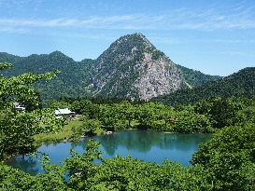
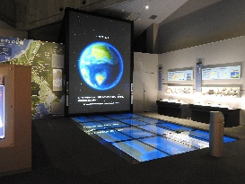
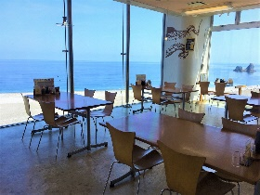
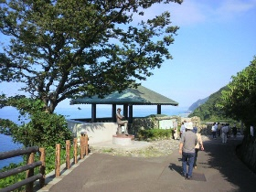
写真 | コースに組み込んだ観光施設や体験等の説明
 | 【高浪の池】 標高540mの大自然の中にある、山の地滑りによってできた池です。池の周りには遊歩道があり、1周15分程で歩くことができます。お食事はレストハウスのほかに、お弁当を池周辺の好きなところで召し上がることもできます。糸魚川の豊かな自然、澄んだ空気をたっぷりと味わえます。
 | 【フォッサマグナミュージアム】 市内で発見されたヒスイの展示のほか、日本列島誕生の歴史、地質の時代経過に沿って育まれた自然環境等について学ぶことができます。研修ホールにて学芸員の解説を聞くこともできます（要予約・有料）。 所要時間：館内見学約40分、ホール説明約30分 公式HP https://fmm.geo-itoigawa.com/
 | 【海岸でヒスイ探し体験】 場所：須沢海岸、親不知海岸 その他詳細は https://itoigawa-taiken.net/activity/24/?post_id=24 （旅する糸魚川HP）
 | 【漁火 いさりび】 道の駅親不知ピアパーク内にあるお食事処。窓いっぱいに親不知の海を見ることができます。海鮮のお食事はもちろんのこと、ご希望があれば肉料理も提供できます。
 | 【コミュニティロード】 国道だった道を整備してできた遊歩道。ここからは世代の異なる4つの道路を見ることができ、親不知の険しい崖に道を切り開いた人々の苦労をしのぶことができます。4世代の道とは、まず波打ち際である北陸道、2世代目はこの当初国道としてできたコミュニティロード、3世代目は現在の国道8号線、4世代目は北陸自動車道のことです。

Slide 3
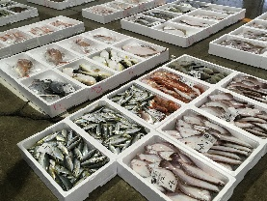
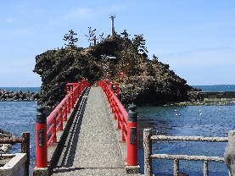
写真 | コースに組み込んだ観光施設や体験等の説明
 | 【能生漁港昼セリ市場見学】 広域的漁港の能生漁港では、セリでは珍しい昼セリをおこなっています。漁港関係者によりまずは漁港内をご案内し、他の漁港との違いや採れる魚等を解説。15時に開始されるセリに合わせて見学台に移動します。 詳細は https://itoigawa-taiken.net/activity/167/?post_id=167 （旅する糸魚川HP）
 | 【弁天岩】 能生海岸に浮かぶ大きな岩礁で、フォッサマグナの海底火山の噴火によってできたものです。島の中程には海の守り神として知られる厳島神社があり、灯台と神社が併設されている全国的にも珍しいスポットです。
 | 【各種体験】 笹寿し作り体験、そば打ち体験、座禅体験、山菜採り体験、わら細工体験、ヒスイのかけら磨き体験 等。 詳細は旅する糸魚川HPをご覧ください。 https://itoigawa-taiken.net/

